Slide 1
Minicurso “Charles Chaplin: entre a vida e a obra, entre a poesia e a política”
Diogo Rossi Ambiel Facini
CCEV
2025

Slide 2
Aula 2 – A maturidade e os longas-metragens: as narrativas se aprofundam e Chaplin entra em confronto com os seus tempos modernos
Casamento ou luxo: Chaplin (apenas) como diretor
Em busca do ouro: Carlitos retorna
O Circo: a última obra antes de uma grande mudança
Luzes da cidade: Chaplin enfrenta as falas
Tempos modernos: Carlitos contra a alienação do trabalho (e as falas)
O grande ditador: Chaplin ergue a voz contra o fascismo
Monsieur Verdoux: A ironia contra o capitalismo
Luzes da ribalta: o filme mais autobiográfico de Chaplin
Um rei em Nova York e Uma condessa de Hong Kong: Chaplin no exílio

Slide 3
Novos ares e novas experimentações
O início da produção em uma nova distribuidora, da qual era sócio (United Artists), trouxe novas possibilidades e novas inspirações para Chaplin.
Em uma iniciativa ousada, ele decidiu produzir uma obra sem a sua atuação (faz apenas uma ponta não creditada) e, talvez mais chocante, sem Carlitos.
Trata-se da obra Casamento ou luxo (A Woman from Paris), lançado em 1923, filme pensado como um veículo para a grande atriz de Chaplin, Edna Purviance.
Além disso, o filme tinha toques de drama, e abordava temas ousados (uma mulher que vive de forma não matrimonial com um rico francês).
Outro ponto inovador foi a abordagem da atuação: Chaplin incentivou interpretações mais naturalistas, mais contidas, que enfatizavam a sugestão - em contraponto ao exagero e à redundância do cinema mudo.
O filme, porém, não fez muito sucesso. O público queria ver Chaplin. Com isso, ele rapidamente tirou a obra de circulação, voltando às comédias (e a Carlitos).

Slide 4
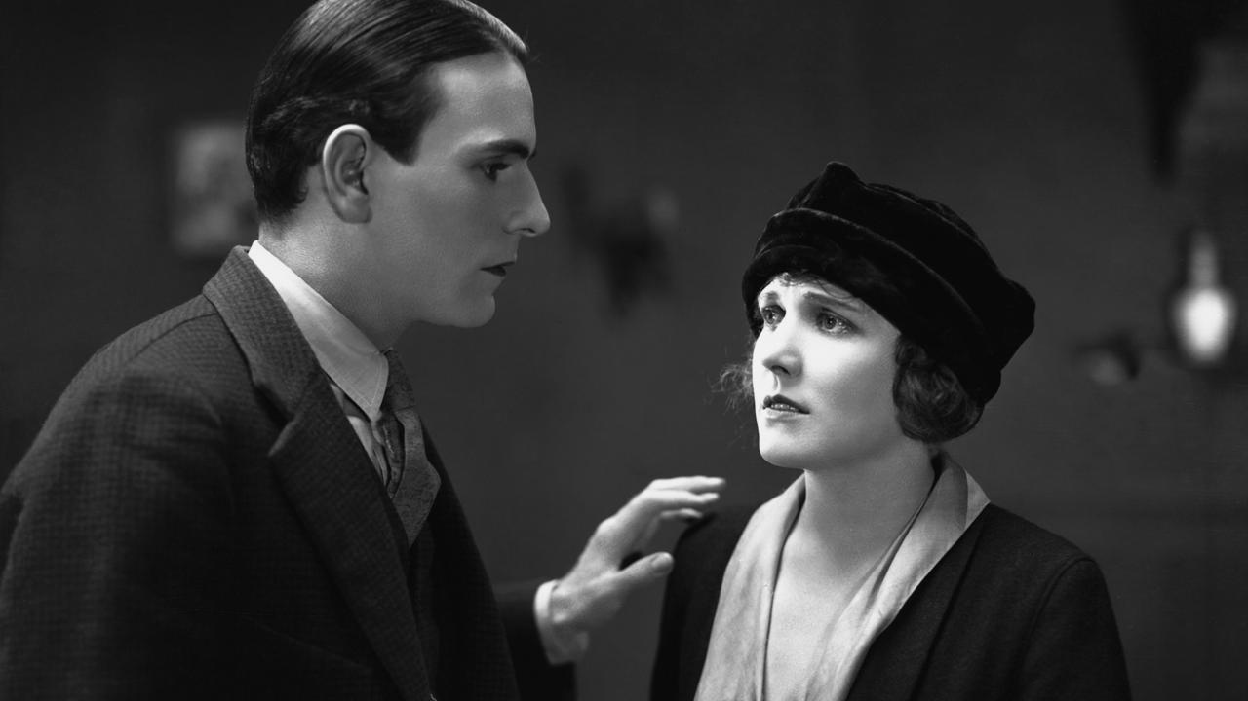
Casamento ou luxo (1923)

Slide 5
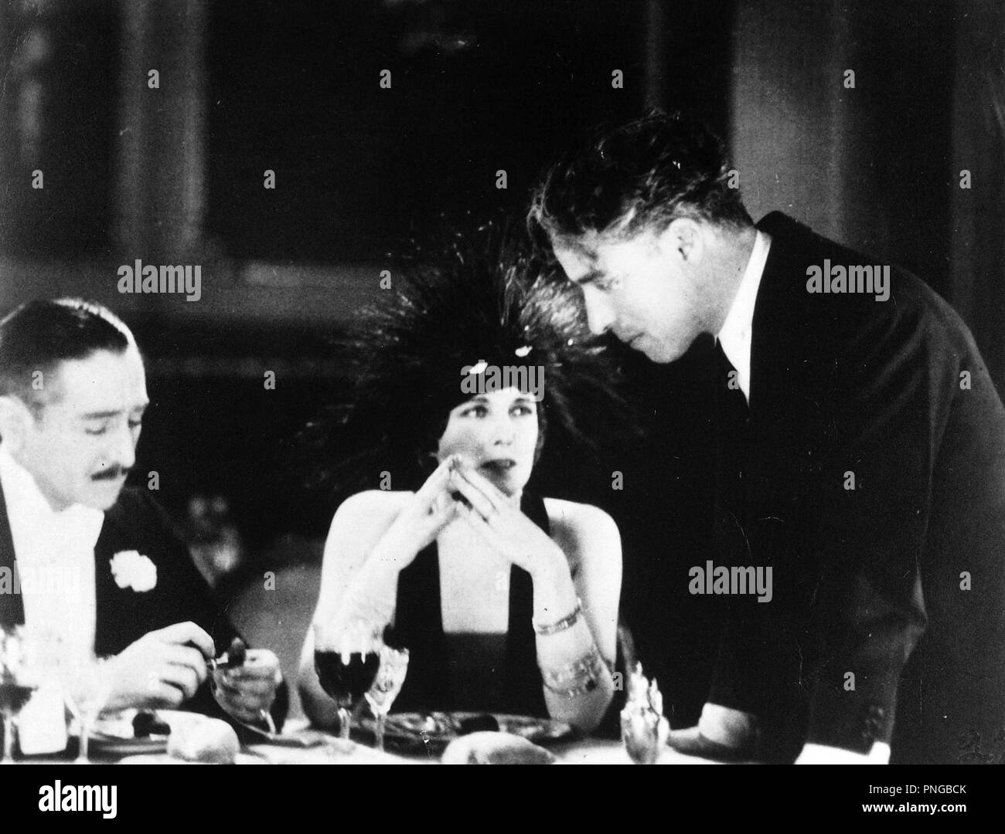
Chaplin dirigindo Casamento ou luxo

Slide 6
Chaplin retorna ao sucesso
Se Chaplin retornou à comédia, não podemos dizer que ele foi menos ambicioso, uma vez que seu próximo filme foi o de proporções mais épicas e ambiciosas até então.
Em busca do ouro, de 1925, apresentou Carlitos como um explorador que vai até o Alasca no período da corrida do ouro (final do século XIX), em busca de riquezas.
A produção foi bastante cara para a época, mas trouxe uma das maiores bilheterias do cinema mudo.
O filme fez uso de técnicas inovadoras, principalmente na sequência da cabana a um passo de cair no precipício, e apresentou momentos cômicos memoráveis, como a dança dos pãezinhos e a refeição dos sapatos.
Chaplin disse que esse é o filme pelo qual gostaria de ser lembrado.

Slide 7
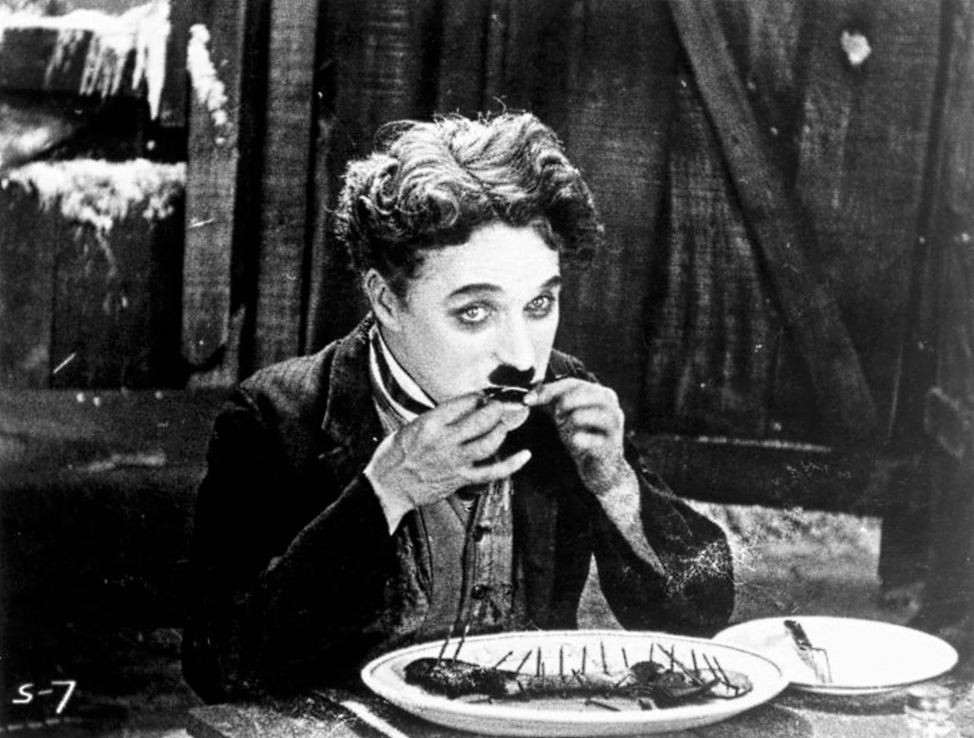
Chaplin se alimenta de seu sapato…

Slide 8
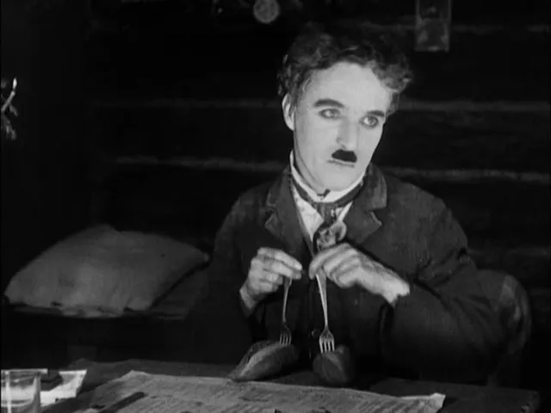
…e dança com pãezinhos.

Slide 9
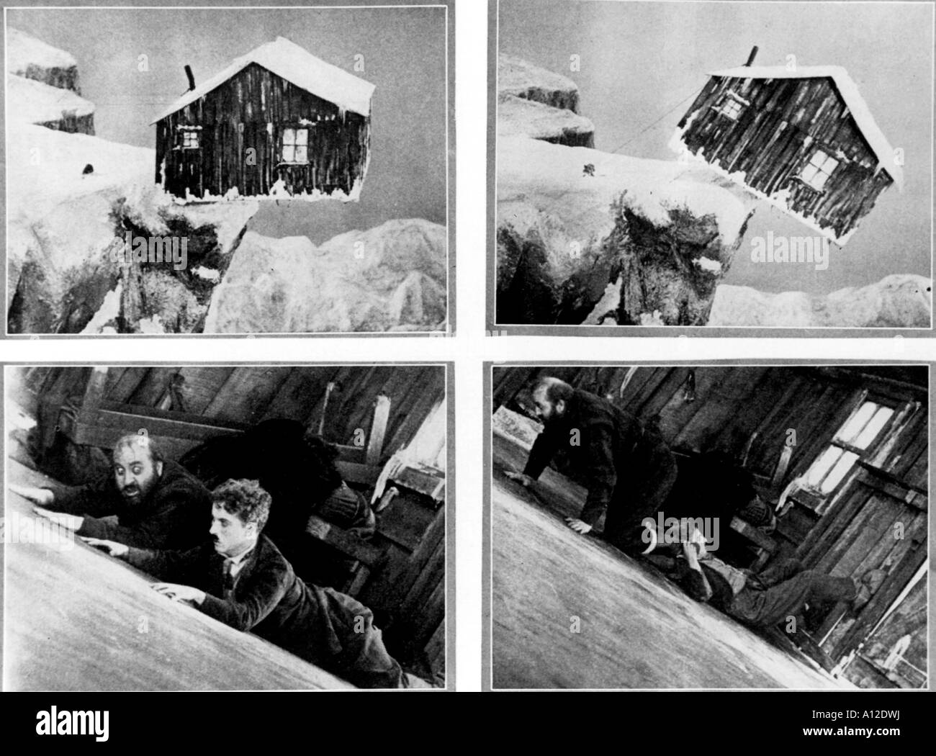
A tensão na sequência da cabana

Slide 10
O último filme completamente silencioso
Após o sucesso de Em busca do ouro, Chaplin produz uma obra em que Carlitos se torna, por acidente, o astro de um circo.
O circo, de 1928, foi recebido positivamente pelas pessoas, e rendeu um prêmio especial a Chaplin na primeira cerimônia do Oscar: “pela versatilidade e genialidade na atuação, roteiro, direção e produção de O Circo”.
Uma das sequências mais marcantes na obra é aquela em que Carlitos anda numa corda bamba, sendo “atacado” por macacos.
Essa foi a última obra de Chaplin produzida inteiramente dentro da estética do cinema silencioso.
Em 1927, foi lançado o filme O cantor de Jazz, que inaugurou a era falada e sonora do cinema.
Chaplin, defensor incondicional do cinema mudo, não aprovou muito…

Slide 11
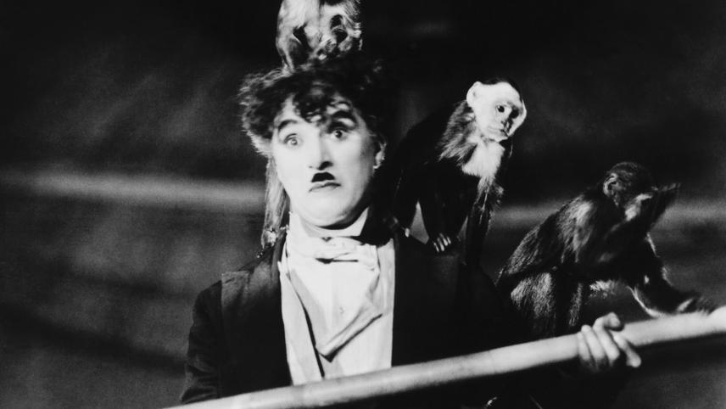
Carlitos na corda bamba

Slide 12
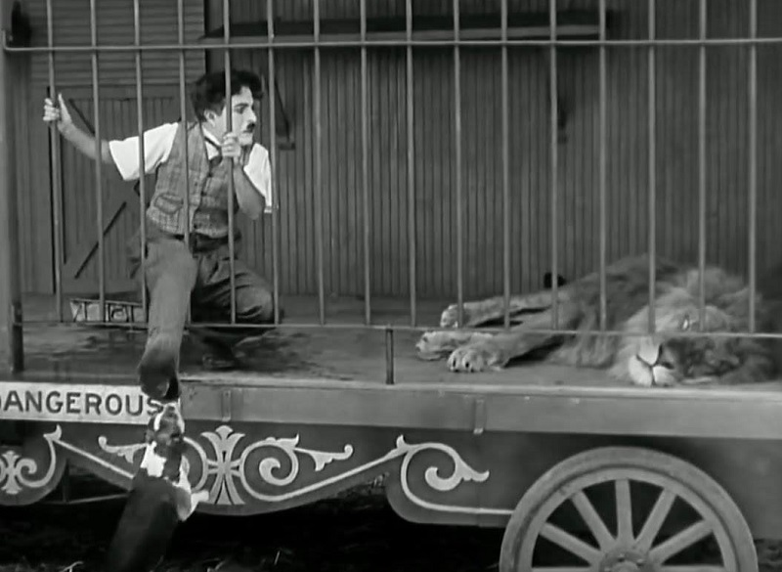
Chaplin na jaula do leão (de verdade)

Slide 13
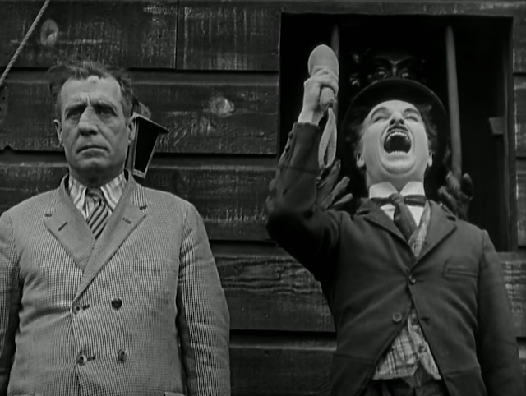
Chaplin mecânico

Slide 14
Chaplin se opõe ao som
Contrariando as expectativas, Chaplin disse que seu próximo filme seria mudo: Luzes da cidade, lançado em 1931, trouxe uma trilha sonora gravada para a obra (e composta por Chaplin), mas manteve a estética muda.
A obra apresenta a história do romance entre Carlitos e uma florista cega, que pensa que o protagonista é rico.
Nessa obra, o diretor levou o seu perfeccionismo ao limite, gastando quase um ano só no roteiro e filmando inúmeros takes de algumas cenas, sobretudo aquela que em que a moça confunde Carlitos por um homem rico.
As gravações do filme, narrativamente bem estruturado, começaram pelo final, talvez um dos grandes momentos da história do cinema: a cena em que a florista, tendo recuperado a visão, encontra Carlitos e descobre quem ele é de fato.
Quando a obra foi lançada, o cinema falado já era o padrão da indústria. Ainda assim, Luzes da cidade teve um grande sucesso.

Slide 15
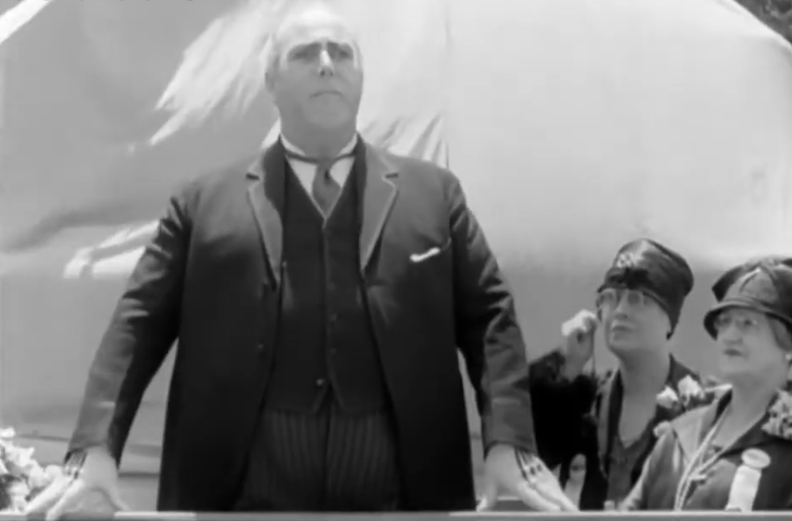
Na sequência inicial do filme, Chaplin aproveitou para zombar um pouco do cinema falado. Ao mostrar a inauguração de uma estátua, o diretor trocou as falas das pessoas por sons ininteligíveis. Aqui, ele parece satirizar tanto esses próprios personagens, com suas falas sem importância, quanto a própria inutilidade das falas no cinema.

Slide 16
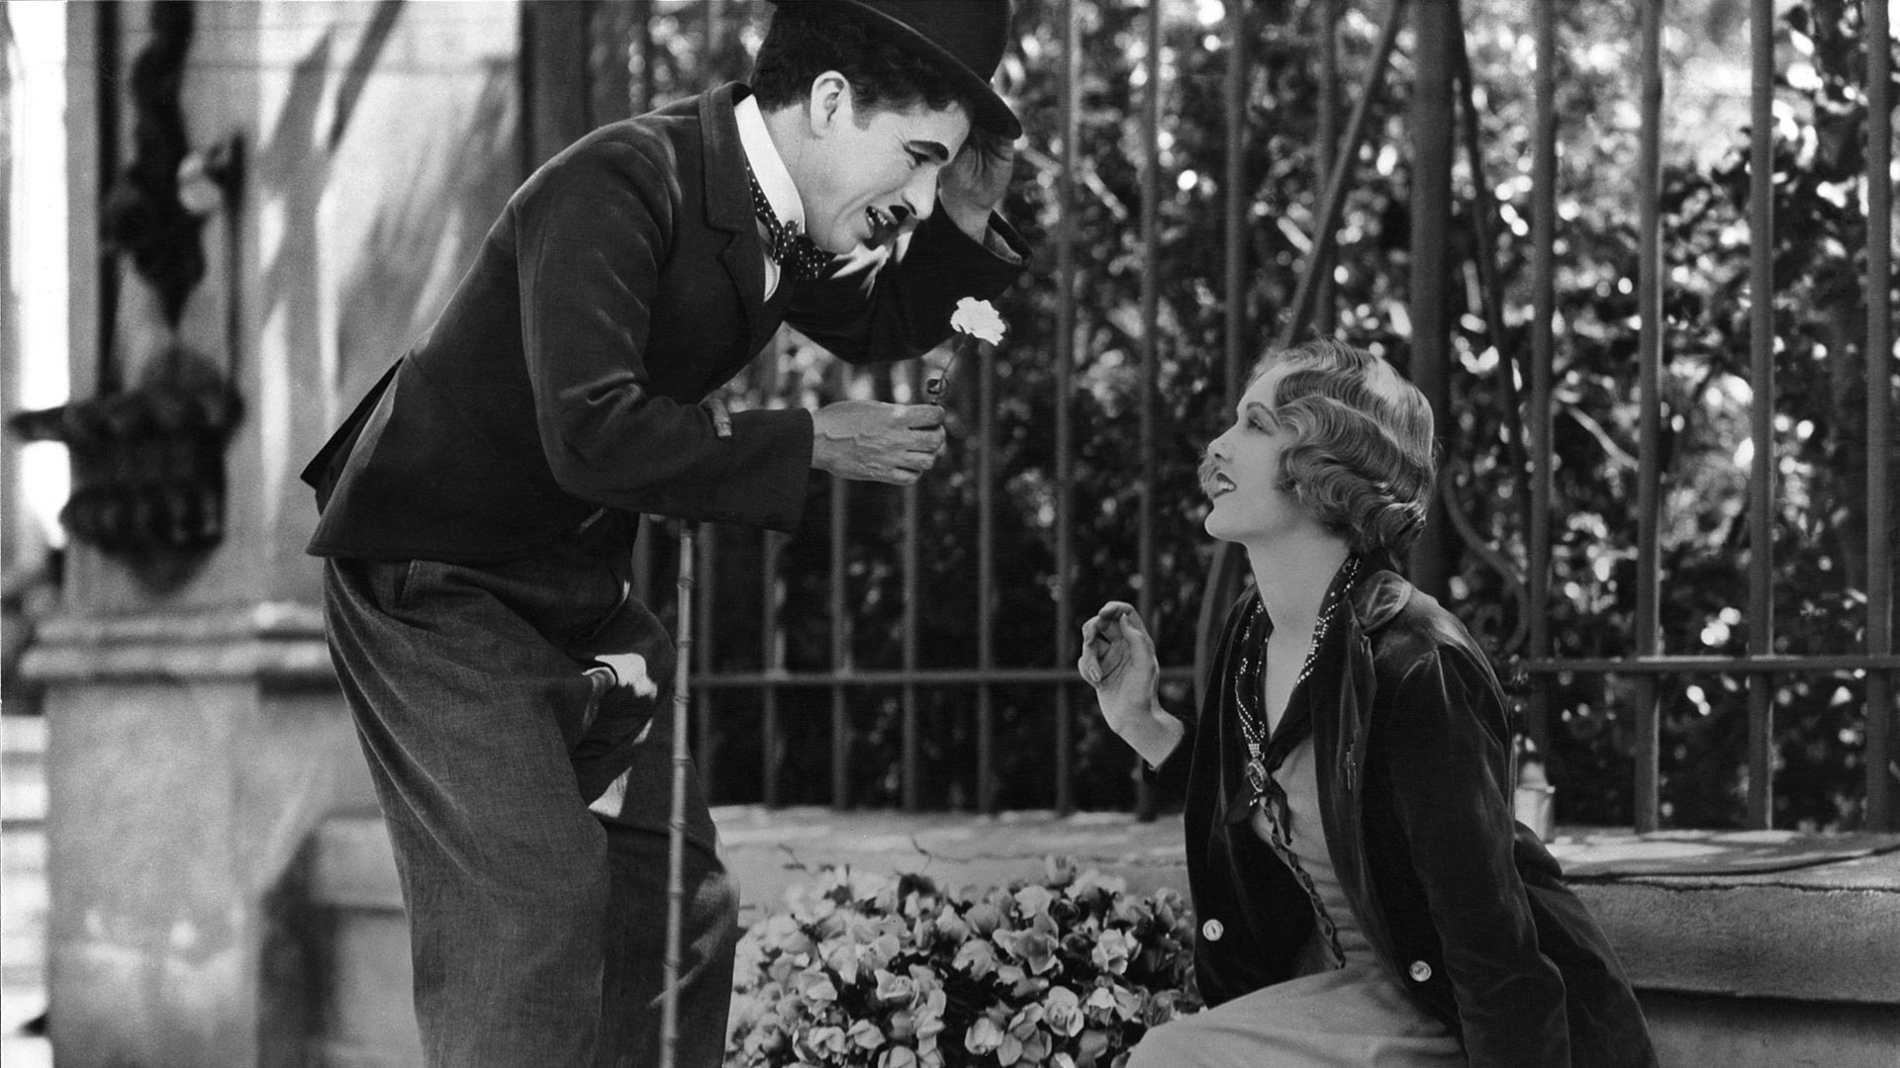
O pobre (literalmente) Carlitos se apaixona pela florista cega e decide ajudá-la

Slide 17
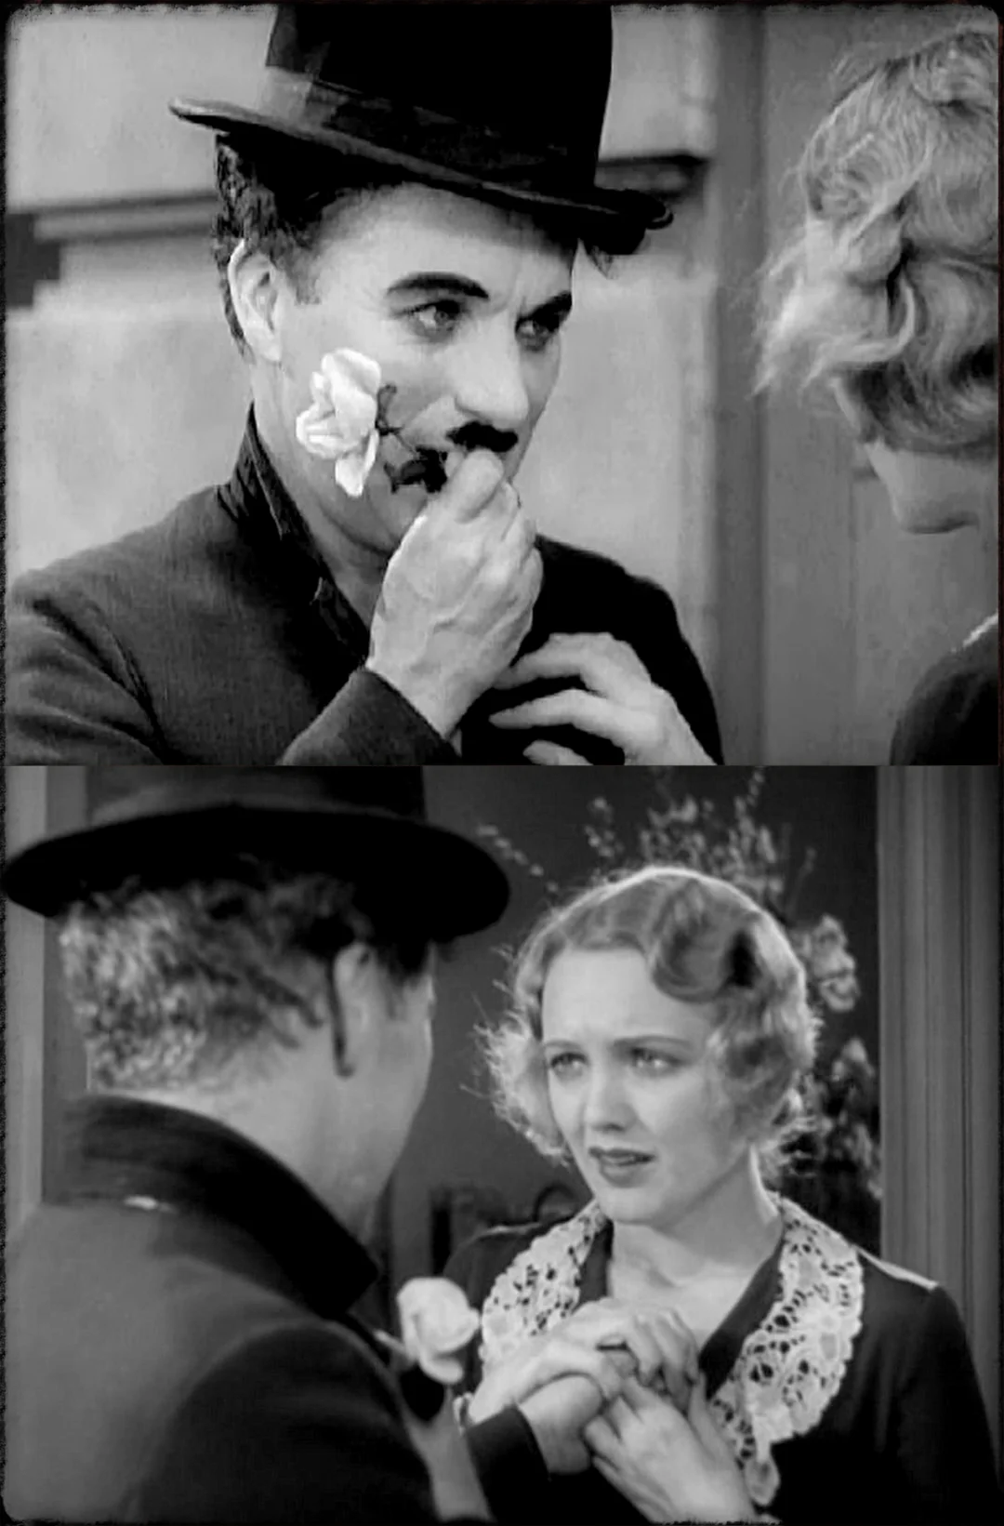
A cena final de Luzes da cidade, além da grande carga emocional, deixa a resolução em aberto.

Slide 18
Chaplin se opõe à alienação do trabalho
A crise do capitalismo mundial, sobretudo após a Quebra da Bolsa de 1929, produziu impactos profundos em Chaplin.
Nesse período, fez inúmeras viagens pelo mundo, incluindo encontros com artistas e políticos.
Ele se interessou principalmente pela questão da introdução das máquinas e do aumento do desemprego.
Começou a desenvolver seu próximo filme, Tempos Modernos (1936), como uma obra falada, mas desistiu.
A obra apresenta trilha sonora, sons, e mesmo algumas poucas falas, mas manteve a estética de um filme mudo.
Esse foi o último filme a trazer Carlitos, que “fala” apenas uma vez, mais ao fim do filme, em uma canção feita por palavras inventadas, um gramelô (gibberish).
A música “Smile”, um tema instrumental constante no filme, posteriormente ganhou letra e se tornou um standard interpretado por inúmeros artistas.

Slide 19
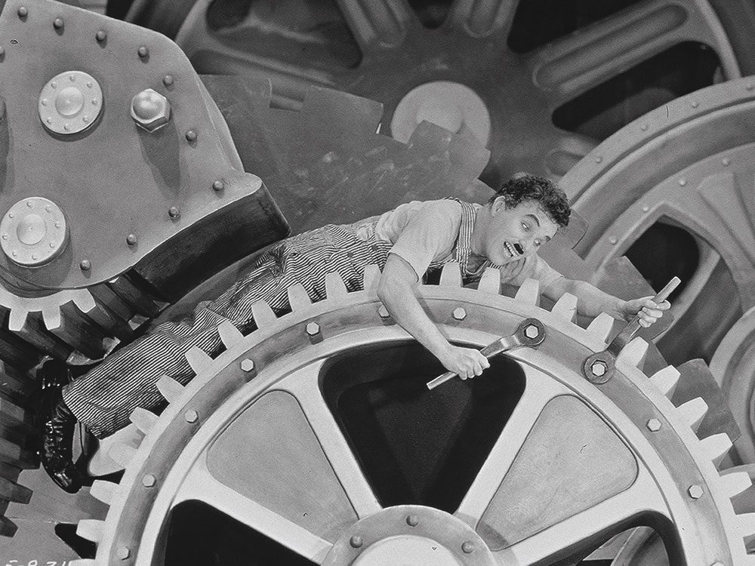
Carlitos é literalmente engolido pela máquina

Slide 20
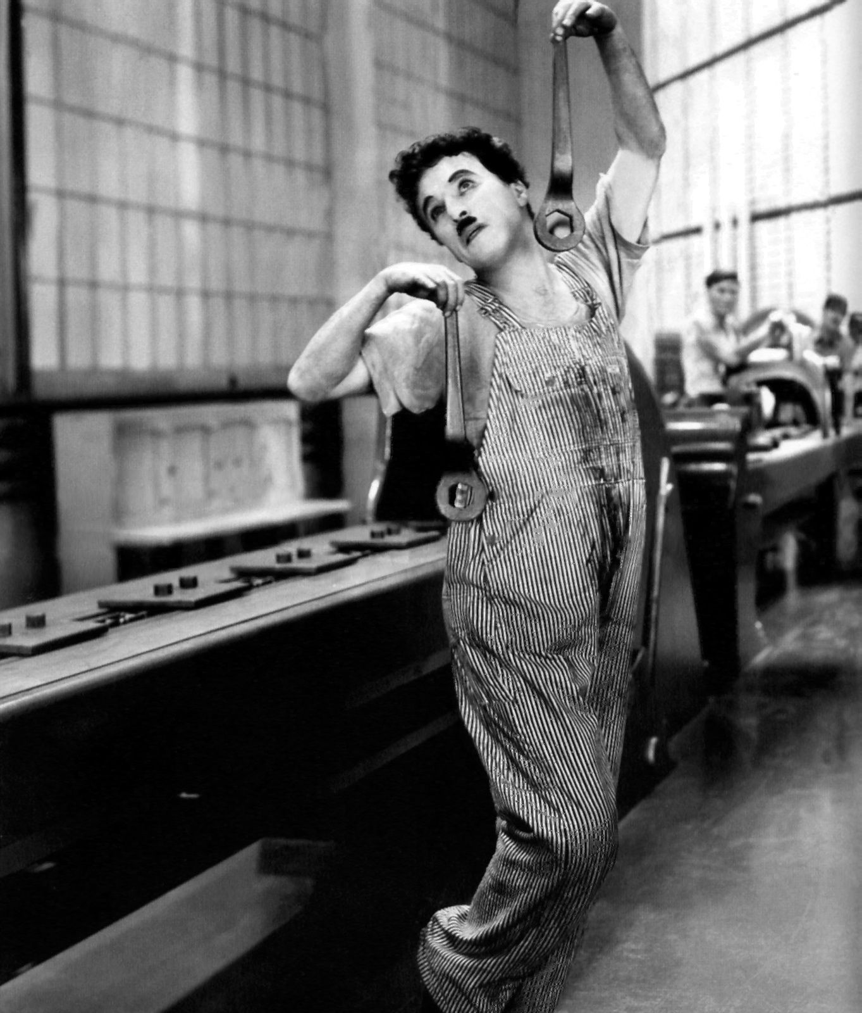
A repetição incessante do trabalho faz Carlitos perder a razão

Slide 21
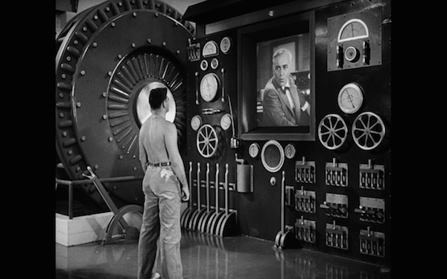
Curiosamente, quase todas as falas em Tempos Modernos são transmitidas de equipamentos eletrônicos, como nessa cena, em que a voz do patrão é reproduzida de um monitor. A única exceção foi o canto de Carlitos…

Slide 22
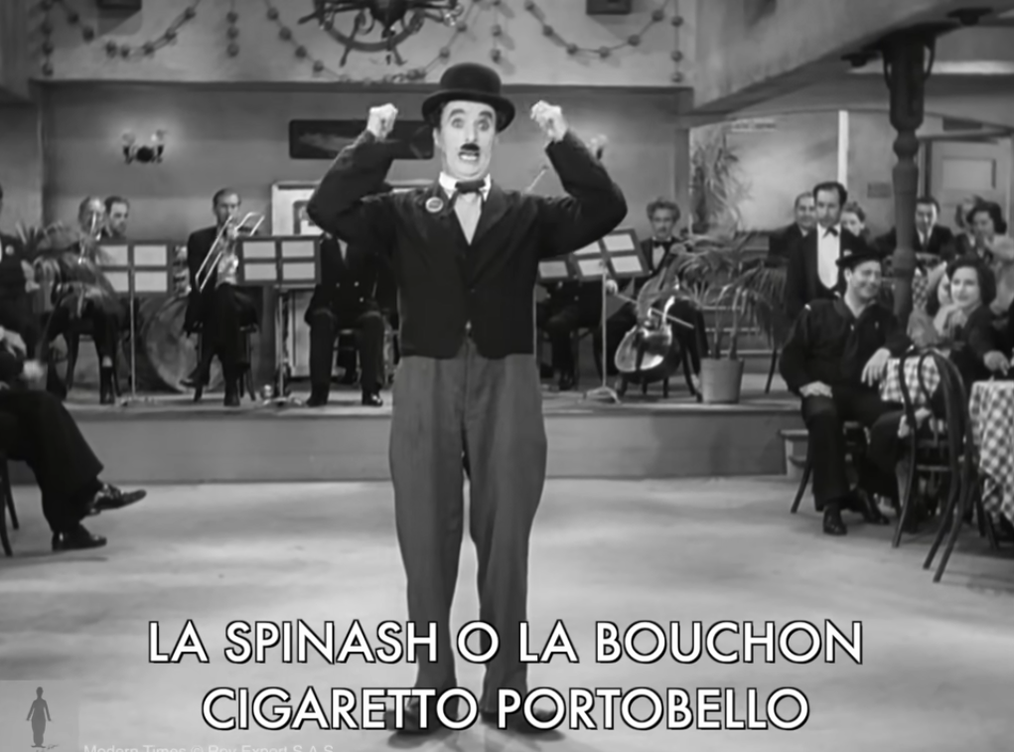
… a única vez em que Carlitos “falou” nas telas

Slide 23
Chaplin se opõe aos fascismos
No final da década de 1930, Chaplin, já longe de ser unanimidade, começou a expressar mais abertamente suas crenças políticas e a se opor mais diretamente aos militarismos que surgiam.
Além disso, Chaplin percebeu a similaridade entre ele e Hitler: ambos nasceram com apenas alguns dias de diferença; vieram de origens pobres e chegaram à fama; produziam um fascínio nas massas; e eram lembrados pelos seus bigodes. O diretor, então, usou essa semelhança como motivo narrativo no seu próximo filme, O grande ditador, lançado em 1940.
Nessa obra, Chaplin interpretou dois personagens, muito parecidos: o barbeiro judeu e o ditador Adenoid Hynkel, sátira de Adolf Hitler. Com Hynkel, procurou abertamente provocar risos a partir da figura do ditador alemão, como uma forma de confrontá-lo.

Slide 24
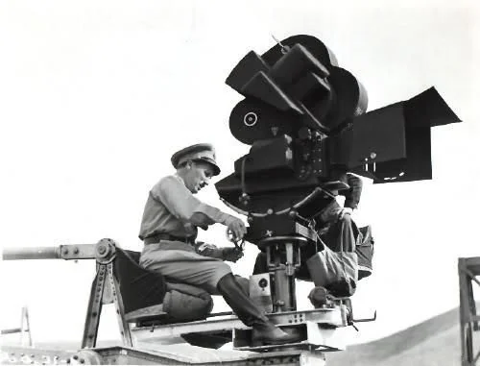
Chaplin dirigindo O grande ditador

Slide 25
Chaplin se opõe aos fascismos
Um detalhe importante é que, na época do lançamento do filme, os EUA ainda estavam longe de entrar na guerra;
Além disso, era grande o número de apoiadores do regime nazista em solo estadunidense.
A semelhança entre os dois personagens de Chaplin é o impulsionador do final do filme, quando eles trocam de lugar, e o barbeiro judeu deve proferir um discurso no lugar do ditador.
Nesse momento, Chaplin aproveitou esse espaço e saiu do personagem, pronunciando um longo (e corajoso) discurso contra os autoritarismos e a favor da democracia, da igualdade e da união entre os povos.
O filme foi muito bem sucedido comercialmente, mas a desconfiança de parte da sociedade quanto a Chaplin aumentava…

Slide 26
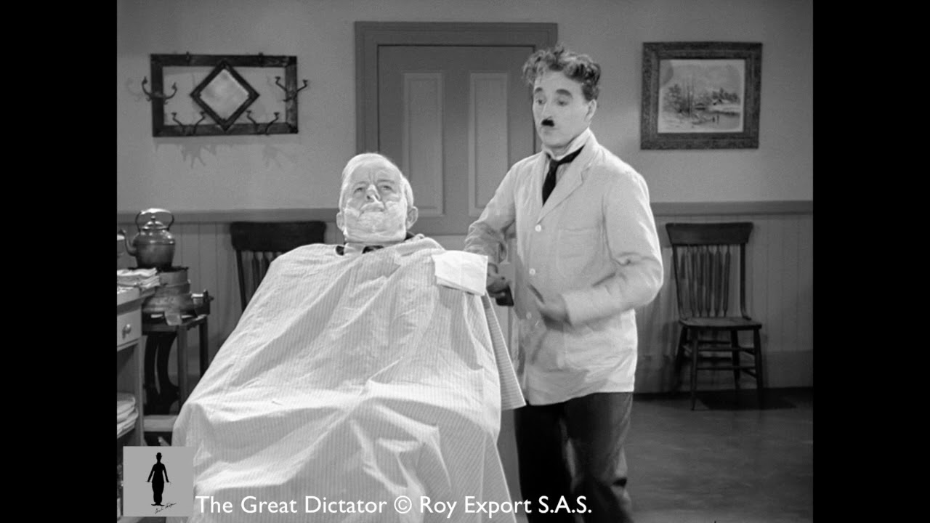
Chaplin interpretou o barbeiro judeu…

Slide 27
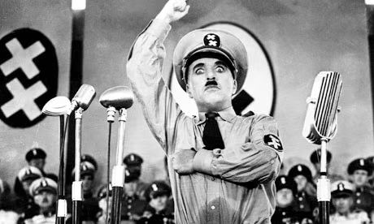
…e o ditador Adenoid Hynkel…

Slide 28
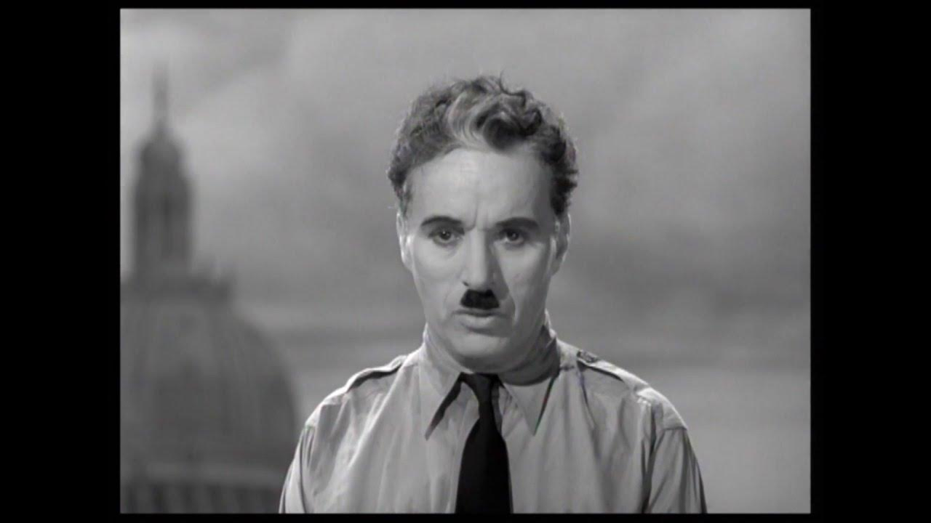
…e, no discurso final, é ele mesmo, Chaplin, quem se dirigiu a nós.

Slide 29
Chaplin se opõe à crueldade capitalista
Em meados da década de 1940, Chaplin enfrentava um contexto mais desfavorável, com um processo de paternidade gerando escândalo público e sendo usado pelo FBI para atacá-lo. Chaplin foi um dos principais alvos de Edgar Hoover, diretor do FBI, no período conhecido como macarthismo, em que houve perseguição a artistas e intelectuais de esquerda.
Em 1947, então, ele lança um dos seus filmes mais ousados: Monsieur Verdoux.
A obra, uma comédia irônica e amarga, retrata a jornada de Henri Verdoux, um ex-bancário que passou a ganhar a vida conquistando viúvas ricas e assassinando-as para ficar com suas heranças.
Verdoux é quase o oposto de Carlitos: controlado, refinando, cheio de lábia…
A obra segue a tendência mais crítica de Chaplin.

Slide 30
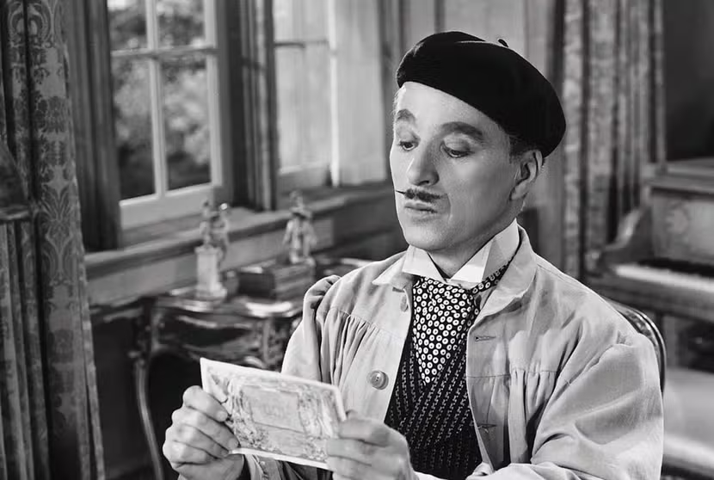
Henri Verdoux

Slide 31
Chaplin se opõe à crueldade capitalista
Nesse filme, a crítica se voltou à crueldade e à imoralidade das próprias relações humanas no capitalismo, em que tudo é válido para enriquecer.
Em um discurso final, proferido durante o seu julgamento (discurso esse muito mais amargo que aquele de O grande ditador), Verdoux critica a própria hipocrisia relacionada aos assassinatos, dizendo que poucas mortes fazem um assassino, enquanto muitas mortes fazem um herói.
O filme não foi bem recebido nos EUA, onde sofreu ameaças de boicote.
Além disso, a produção levou à intensificação de sua imagem de comunista, o que foi colaborado pelo aumento de suas atividades públicas, como a defesa de uma segunda frente de batalha na Segunda Guerra Mundial para auxiliar os soviéticos. Começa a campanha pela negação de sua cidadania nos EUA.

Slide 32
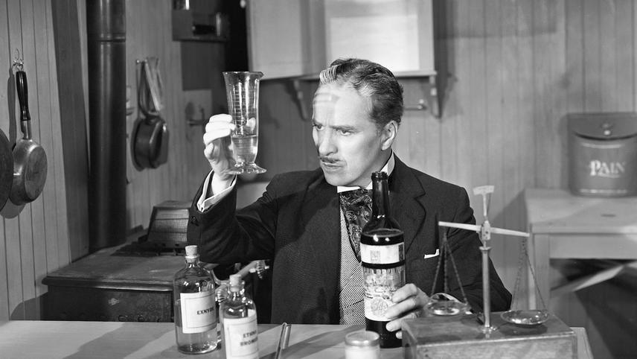
Verdoux em seu trabalho

Slide 33
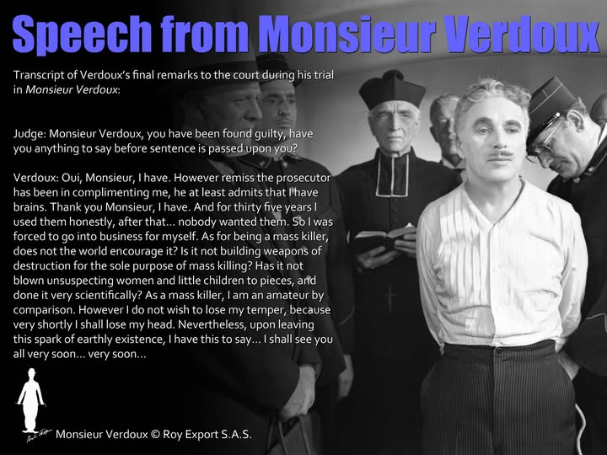
Verdoux passa por um julgamento, onde é condenado. Essas são as suas últimas palavras.

Slide 34
Uma despedida (ao menos dos EUA)
Em seu próximo filme, Chaplin deixou um pouco de lado a política;
Ele realizou então a produção mais autobiográfica de sua carreira, retomando questões de seu passado (principalmente a Londres de começos do século XX, o teatro de variedades e o pai alcóolatra) e de seu presente (a velhice e a perda da popularidade).
A obra, de tom mais sério e melancólico, apresenta a história de Calvero, um palhaço antes famoso, mas agora completamente decadente, que salva uma moça de uma tentativa de suicídio.
Calvero a incentiva a retomar a carreira no balé, ao mesmo tempo em que tenta voltar aos palcos.
O palhaço lida com a desconfiança das pessoas e com a sua própria dificuldade de fazer as pessoas rirem.

Slide 35
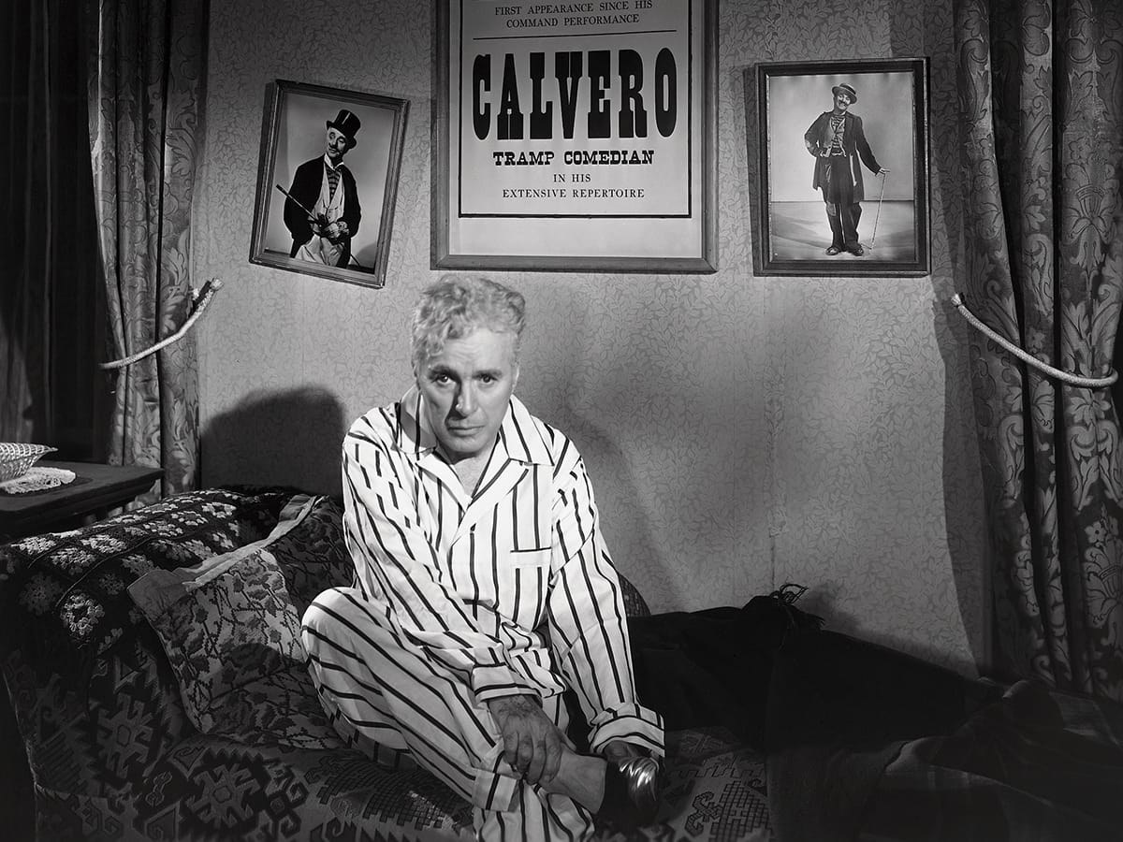
Chaplin interpreta Calvero, um palhaço que havia conhecido o sucesso no passado, mas que estava no ostracismo

Slide 36
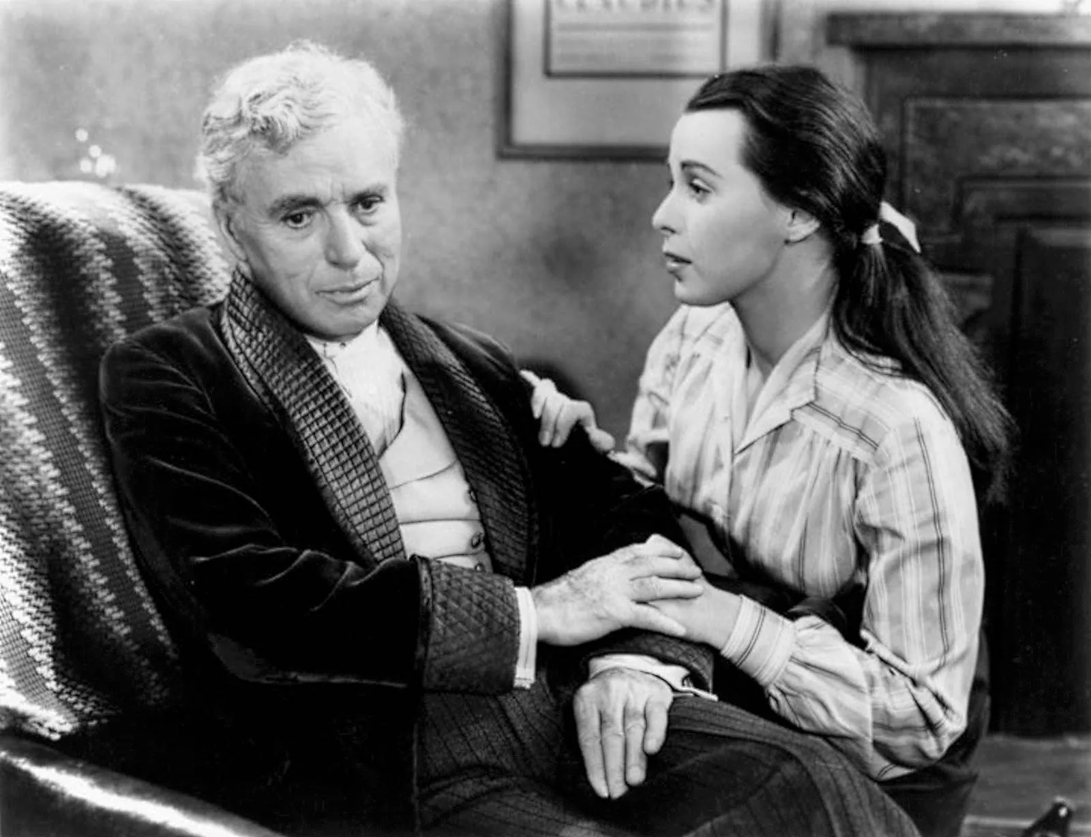
Charles Chaplin e Terry Bloom, os dois protagonistas do filme

Slide 37
Uma despedida (ao menos dos EUA)
Esse filme apresenta o único momento em que Charles Chaplin e Buster Keaton, os dois maiores comediantes do cinema mudo, contracenaram.
Para a estreia do filme, Chaplin foi viajar até a Londres, na Inglaterra, terra natal e “cenário” da obra.
Após a partida dos EUA, porém, ele recebeu a notícia de que o seu visto de retorno ao país havia sido negado.
A partir disso, Chaplin passou a morar na Europa. Em 1953, fixou residência em Vevey, na Suíça.
Luzes da ribalta foi bem recebido em solo europeu. Nos EUA, o filme foi, em grande parte, boicotado - ganhando exibição ampla somente 20 anos depois.

Slide 38
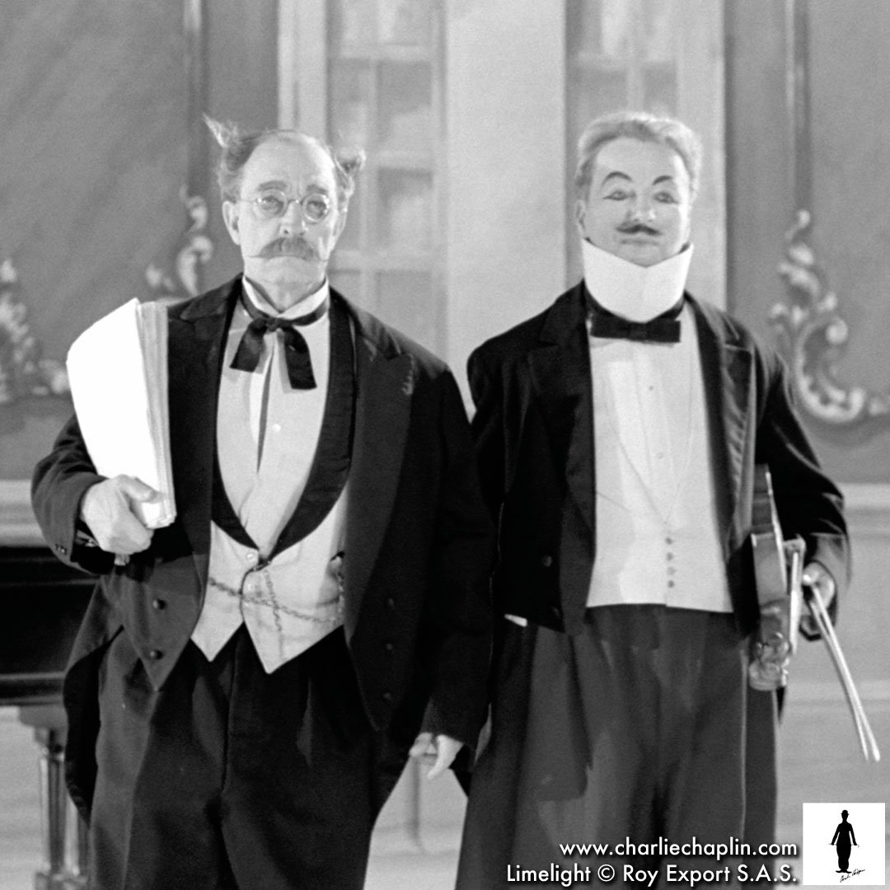
Buster Keaton e Charles Chaplin

Slide 39
O exílio de um rei
Vivendo em solo europeu, Chaplin encontrou um público menos moralista e mais receptivo à sua visão crítica.
Já idoso, ele fez somente duas obras em solo europeu, produzidas na Inglaterra: Um rei em Nova York (1957) e Uma condessa de Hong Kong (1967).
Produzidas em um contexto menos independente (em estúdios alheios, com equipe diversa e maior controle de verbas), esses são filmes menores, mas que tem seus atrativos, principalmente Um rei em Nova York.
Nesse filme de 1957, Chaplin abordou muitos dos problemas pelos quais passou até 1952: a obra retrata um rei (Shadov) exilado de seu país, que pede asilo nos EUA, mas que entra em confronto com inúmeras questões (e problemas) da vida estadunidense.

Slide 40
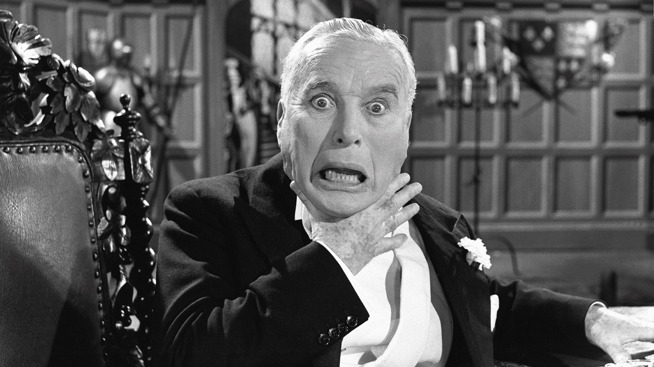
Chaplin é Shadov

Slide 41
O exílio de um rei
Em Um rei em Nova York, inúmeras questões da vida nos EUA são criticadas acidamente por Chaplin: o anticomunismo, as cirurgias plásticas, a violência nos filmes, a indústria das celebridades, o rock…
Chaplin se recusou a lançar o filme nos EUA, o que impactou a sua distribuição; no entanto, a obra teve um bom desempenho na Europa.
Nesse período, Chaplin continuou expondo suas opiniões abertamente e fazendo aparições públicas ousadas, como quando encontrou o líder soviético Nikita Khrushchev em 1956.
Nesse período, Chaplin reviu a sua vida na autobiografia Minha vida (1964) e na fotobiografia My life in pictures (1974).

Slide 42
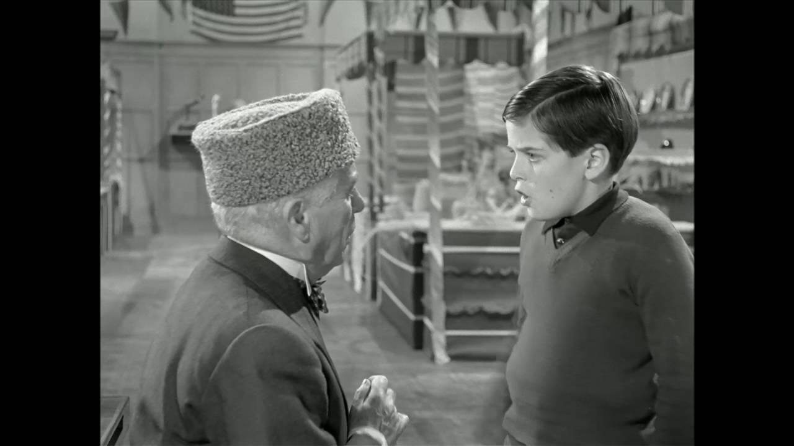
No filme, Chaplin contracenou com seu filho Michael, que interpretou um jovem estudante com ideias de esquerda, filho de ativistas políticos

Slide 43
A última obra
O último filme produzido por Chaplin foi um em que ele apenas dirigiu (só apareceu como ator em uma pequena ponta): a comédia romântica Uma condessa de Hong Kong.
Foi o único filme de Chaplin em cores e no formato widescreen.
Além disso, foi o seu único filme a contar com estrelas nos papéis principais: Marlon Brando e Sophia Loren.
Loren se deu bem com Chaplin, desempenhando um papel mais cômico, quase uma versão de Carlitos. Brando, por outro lado, entrou em conflito com o diretor, devido a concepções diferentes de atuação (Chaplin era extremamente controlador, enquanto Brando valorizava a independência e o improviso).
O filme não teve um bom desempenho comercial.

Slide 44
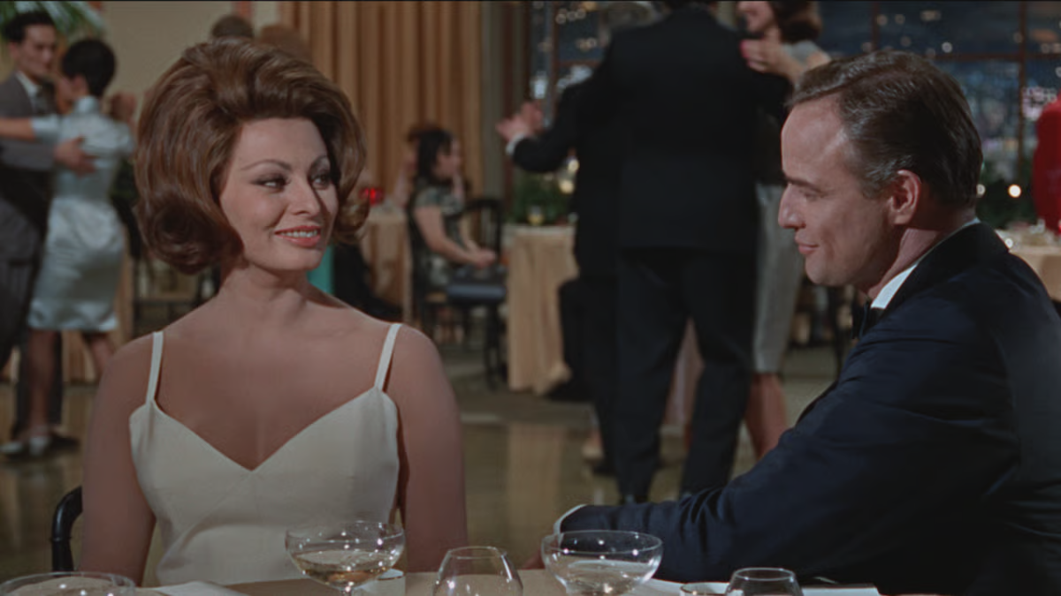
Sophia Loren e Marlon Brando

Slide 45
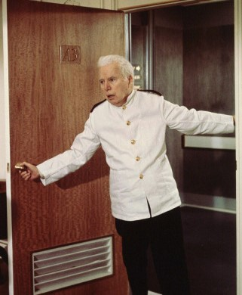
A última aparição de Chaplin nas telas, em uma pequena ponta no filme

Slide 46
Tranquilidade e reconhecimento
Em suas duas últimas décadas, Chaplin viveu uma vida mais tranquila, mais reclusa. Sua atividade no cinema se concentrou principalmente em relançamentos de obras anteriores, o que envolvia muitas vezes a produção de trilhas musicais.
A iniciativa mais ousada foi o lançamento the The Chaplin Revue (1959), filme que juntava três médias-metragens de Chaplin, com a inclusão de trilha sonora e de uma introdução falada, realizada por ele mesmo, para cada um dos filmes: Vida de cachorro; Ombro, armas; e Pastor de almas.
Sua última produção para o cinema foi o relançamento, com trilha musical, de Casamento ou luxo, em 1976.
Nos anos 1960 e 1970, a opinião pública começou a mudar a favor de Chaplin.

Slide 47
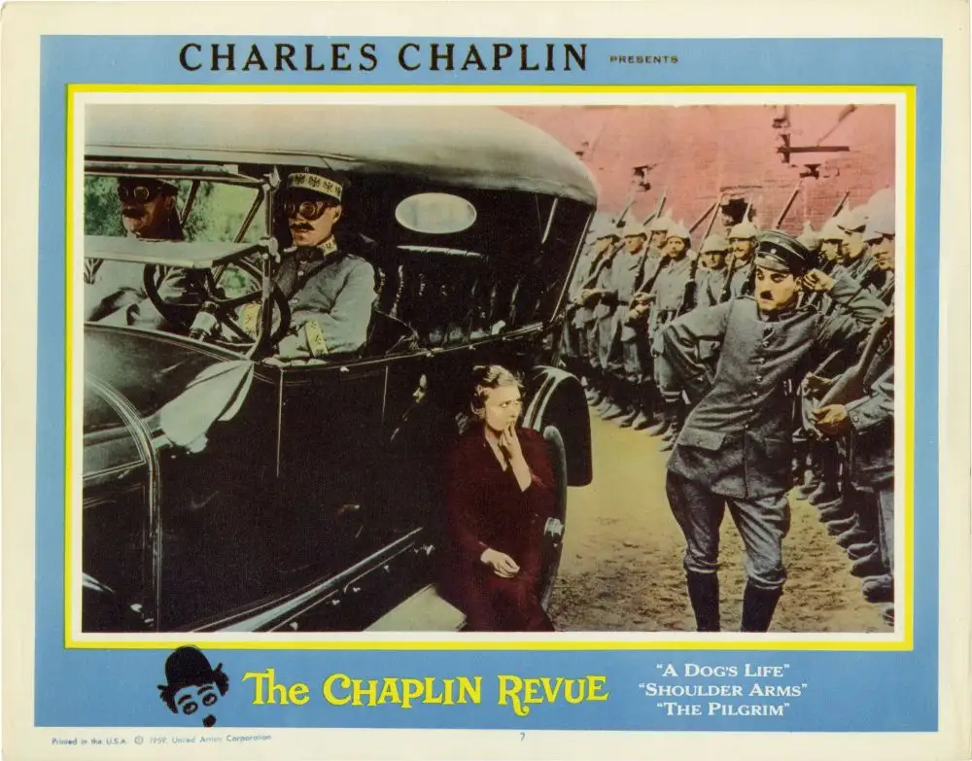
Poster de divulgação de The Chaplin Revue (1959)

Slide 48
Tranquilidade e reconhecimento
Nos seus últimos anos, começou a receber homenagens e prêmios.
Em 1971, recebeu o título de Comandante da Ordem Nacional da Legião de Honra (a mais alta distinção francesa), no Festival de Cannes.
Em 1972, ganhou um prêmio especial do Festival de Cinema de Veneza.
Ainda em 1972, fez uma viagem aos EUA e recebeu um Oscar Honorário, recebendo uma ovação de pé de 12 minutos, a maior da história.
Esse prêmio da indústria do cinema estadunidense pode ser lido como uma forma de o país se redimir com Chaplin.
Em 1975, recebeu o título de cavaleiro (Sir) da rainha Elizabeth II.
No dia 25 de dezembro de 1977, Chaplin faleceu, após ter um derrame enquanto dormia.

Slide 49
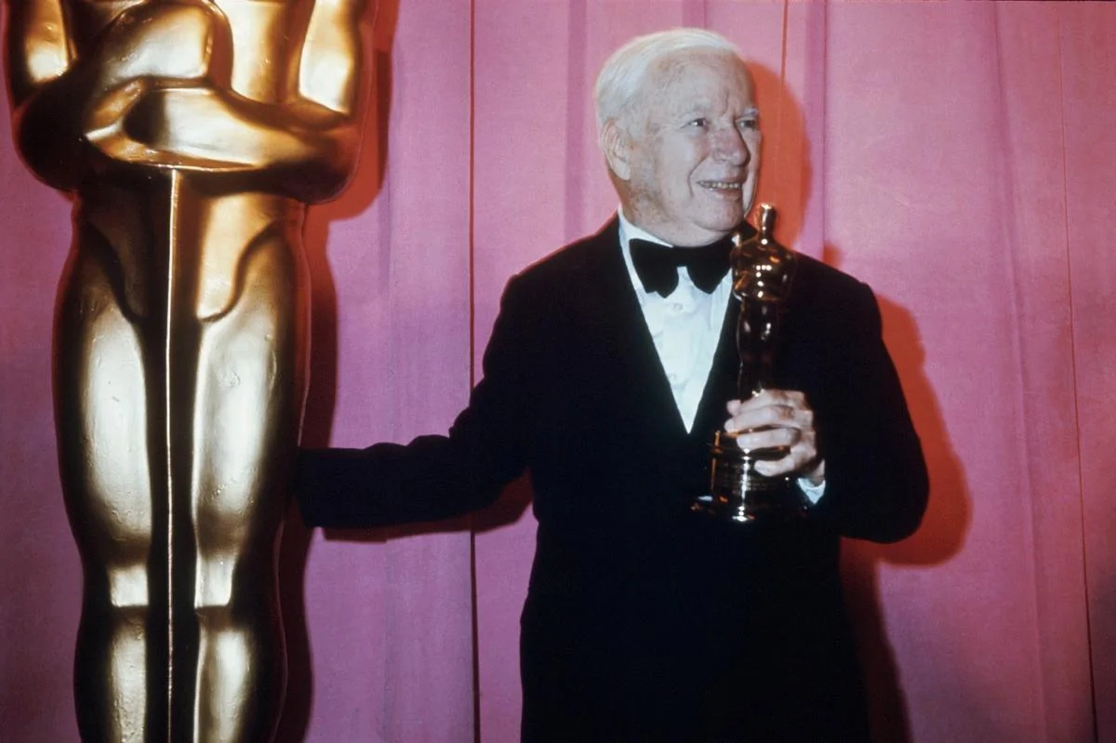
Chaplin recebendo o Oscar Honorário em 1972

Slide 50
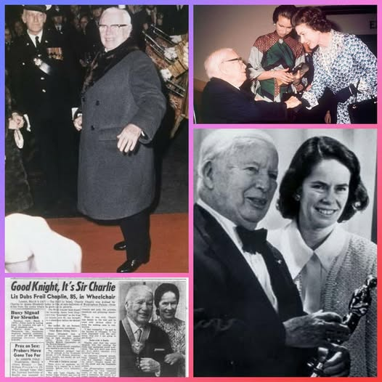
Chaplin recebendo o título de Sir em 1975

